Slide 1

Github 연동으로
개발자들 따라해보기
(feat. 궁서체)

Slide 2
Github란? - 일종의 클라우드 - 오픈형 블로그
Git은? - 로컬과 hub를 이어주는 역할

Slide 3

Today’s…
Github 가입
Repository 만들기
Git 설치하기
Vscode 연동하기

Slide 4
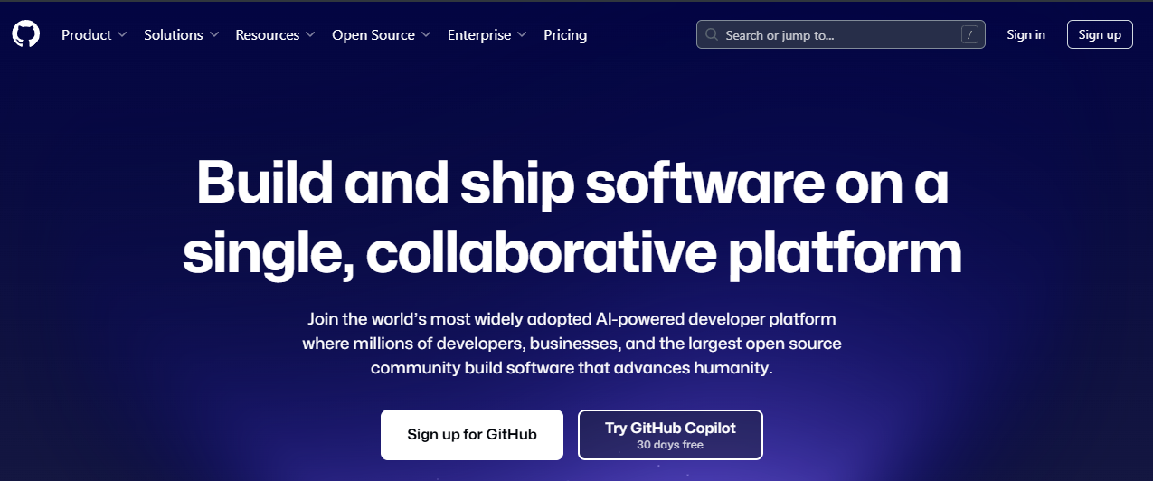
Github 가입 github.com 접속

Slide 5
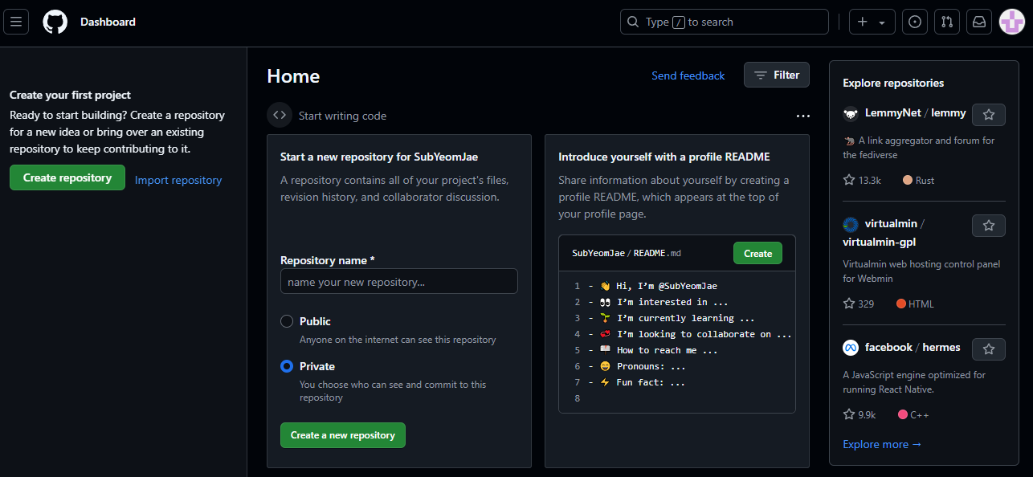
2.Repository 만들기

Slide 6
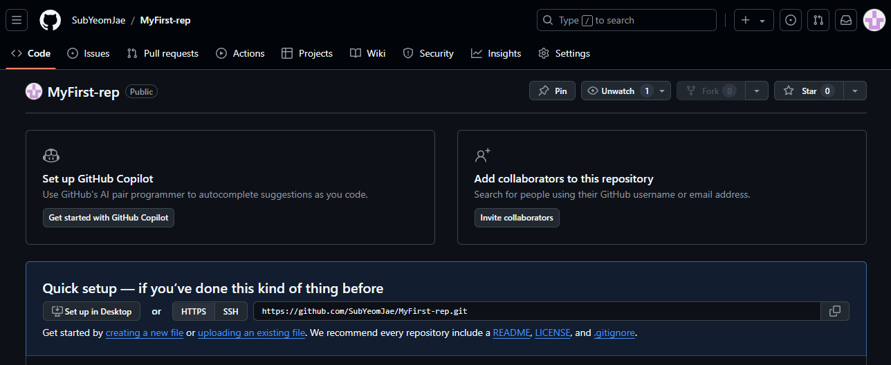
2.Repository 만들기

Slide 7
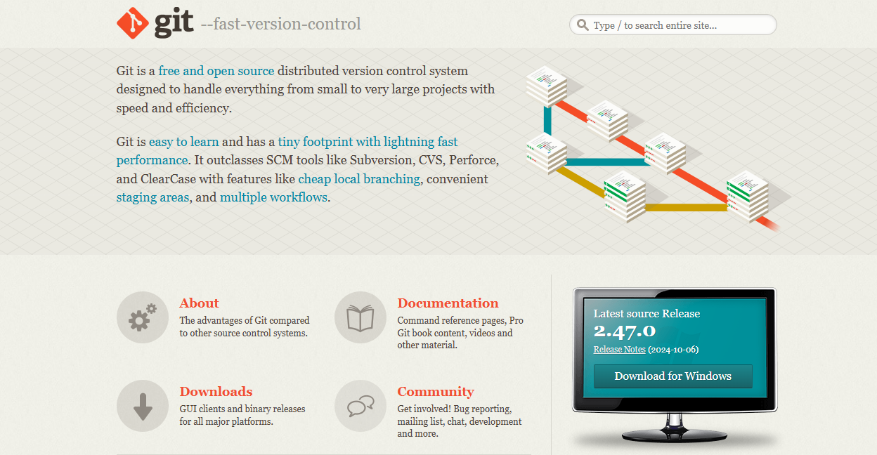
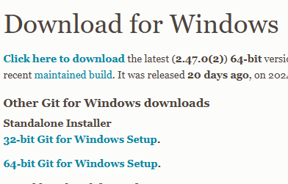
3.Git 설치 git-scm.com 접속

Slide 8
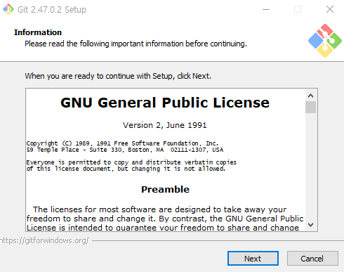
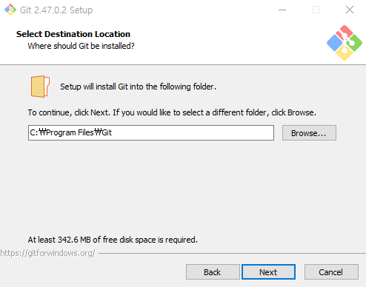
3.Git 설치

Slide 9
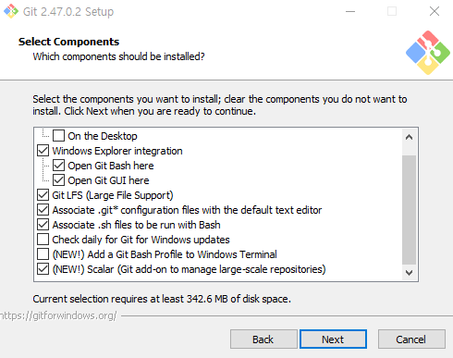
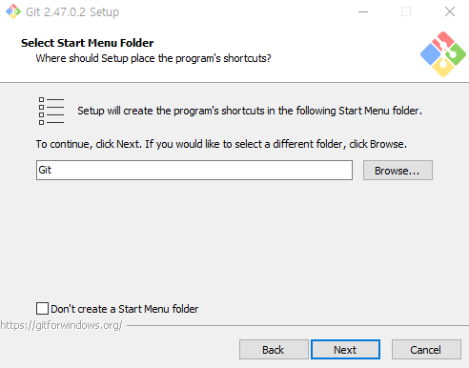
3.Git 설치

Slide 10
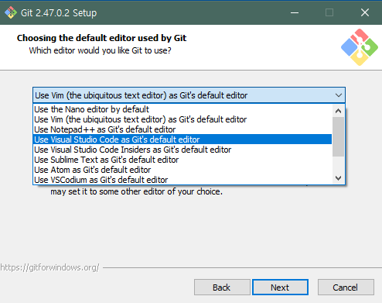
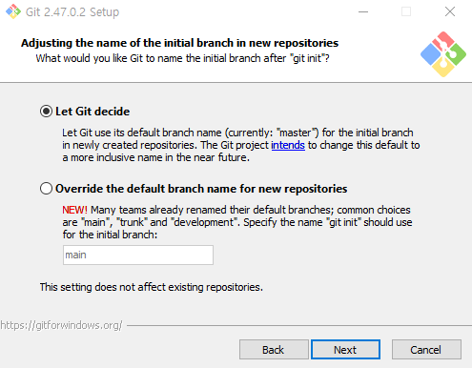
3.Git 설치

Slide 11
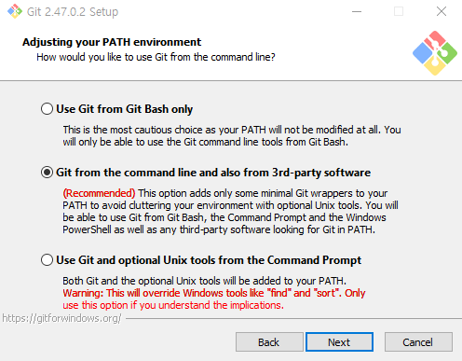
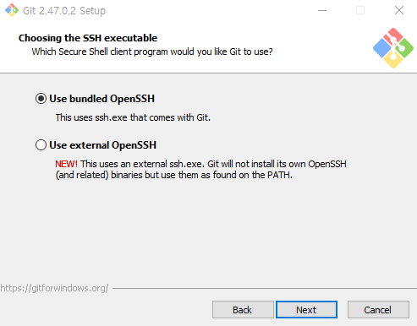
3.Git 설치

Slide 12
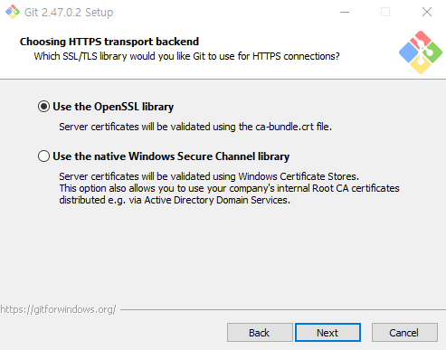
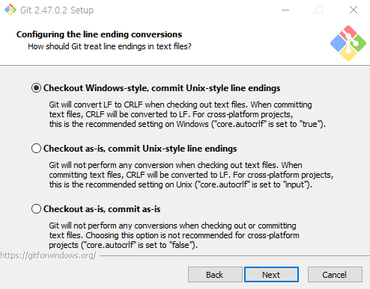
3.Git 설치

Slide 13
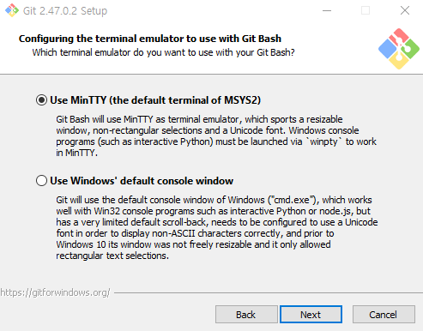
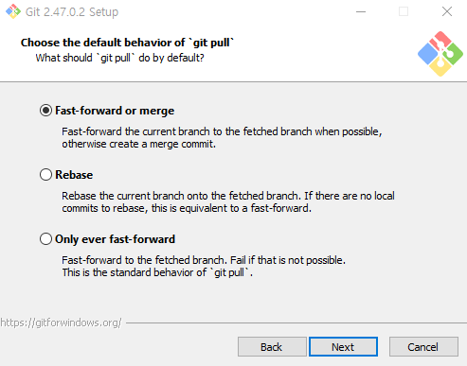
3.Git 설치

Slide 14
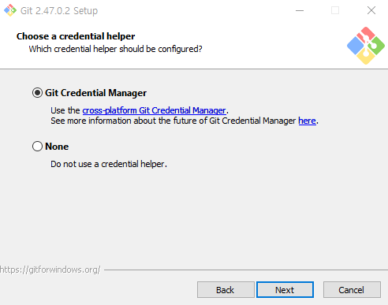
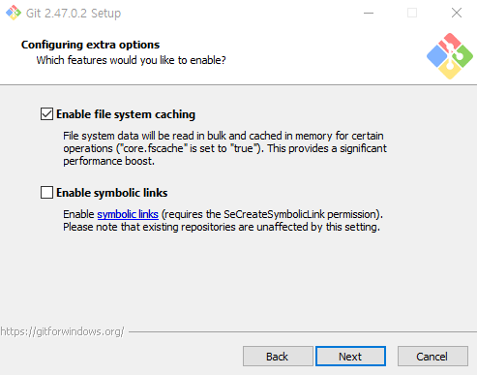
3.Git 설치

